Slide 1
Задание 1 - математический калькулятор
Калиновская Вероника ПР-33

Slide 2
Реализация приложения
Приложение представляет собой математический калькулятор для периметра и окружности
Основные элементы интерфейса:
EditText - поле ввода текста
AppCompatButton - кнопка
Spinner - список выбора
ImageView - изображения

Slide 3
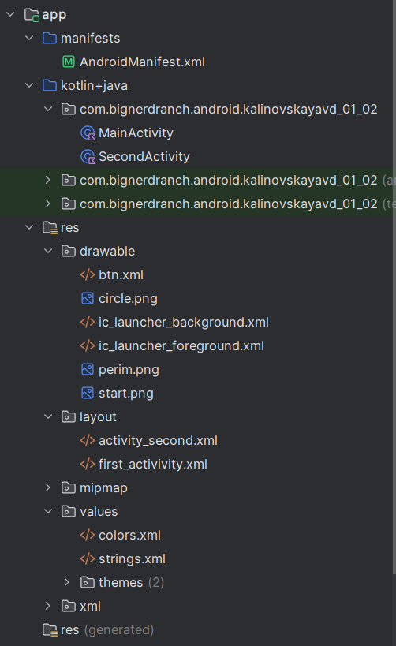
Схема классов
MainActivity -
начальный класс
SecondActivity - основной класс, где содержится вся функциональность приложения

Slide 4
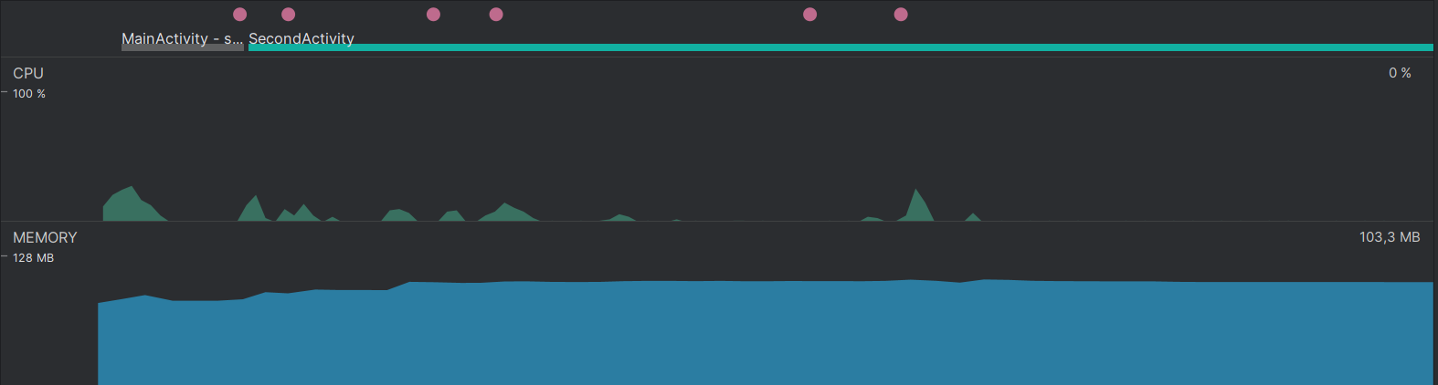
Производительность

Slide 5
Архитектурные решения
ImageView, Spinner, EditText, Button
SecondActivity - обрабатывает UI события
Управляет логикой выбора фигур
Вычисляет результаты

Slide 6
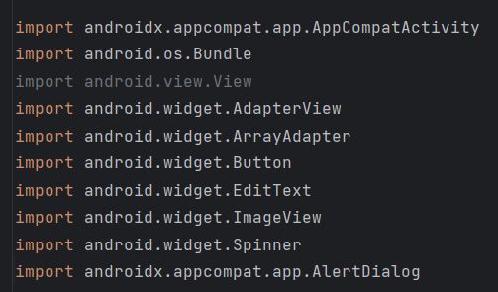
Используемые библиотеки
Использовались стандартные библиотеки AndroidStudio, для подключения и работы с элементами интерфейса

